Slide 1
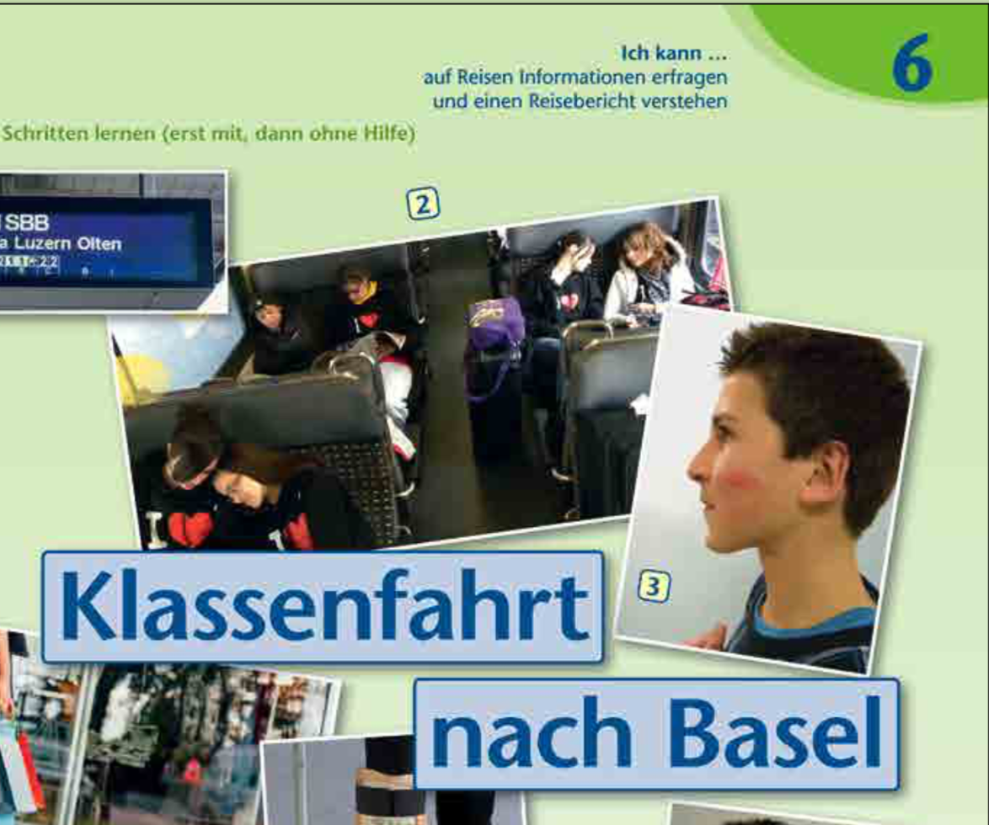
Lösungen

Slide 2
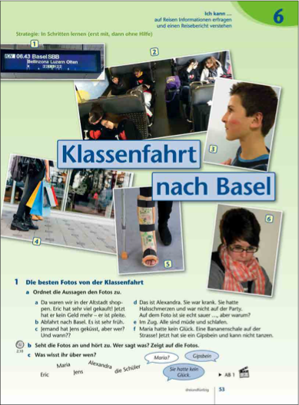

            1a
            1b 2e 3c 4a 5f 6d
            1b
            Hörtext A: Foto 5
            Hörtext B: Foto 1
            Hörtext C: Foto 6
            Hörtext D: Foto 2
            Hörtext E: Foto 3
            Hörtext F: Foto 4

Slide 3
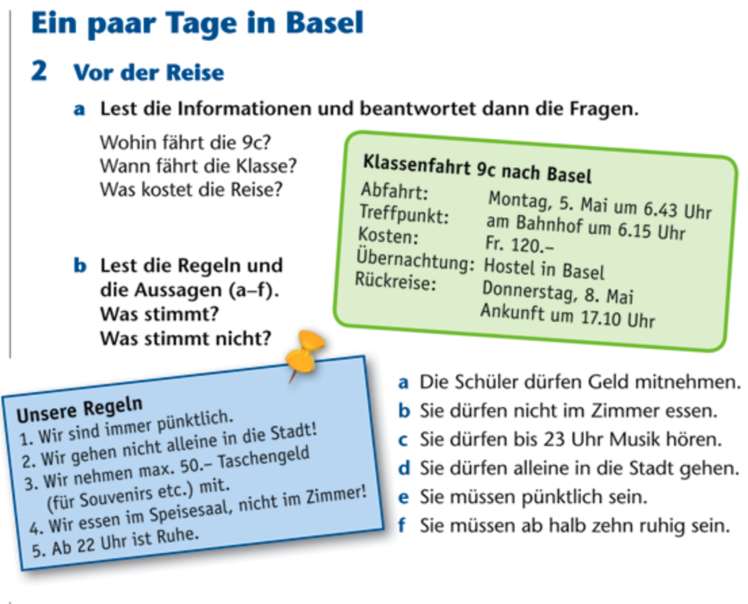
            2a
            Nach Basel.
            Am Montag, den 5. Mai.
            120 Franken.
            2b
            a: stimmt (Regel 3)
            b: stimmt (Regel 4)
            c: stimmt nicht (Regel 5)
            d: stimmt nicht (Regel 2)
            e: stimmt (Regel 1)
            f: stimmt nicht (Regel 5)

Slide 4
            3a
            1. Ja.
            2. Ja. 20 Franken pro Tag.
            3. Ja.
            4. Ja.
            5. Ja.
            6. Ja.
            7. Ja. Tageskarten.

Slide 5
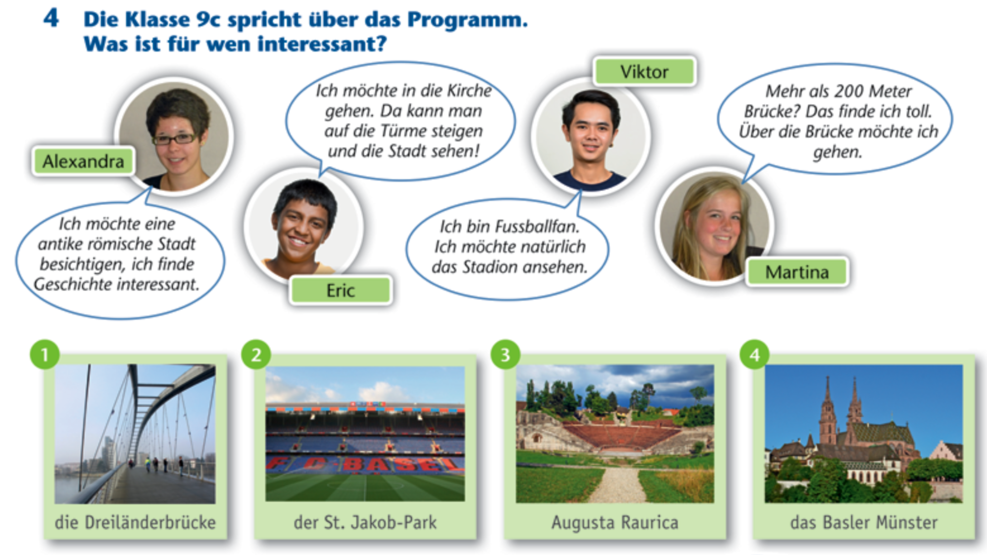
Martina
Viktor
Alexandra
Eric

Slide 6
            5a-b
            1c: Foto 4
            2d: Foto 1
            3b: Foto 2
            4a: Foto 3
            5c
            Falsch (Das Münster ist eine Kirche.)
            Falsch (Man kann nur zu Fuss über die Brücke gehen.)
            Richtig
            Falsch (Die Klasse hat Brot gemacht.)

Slide 7
7a
Sie war im Bett und hatte Halsschmerzen.
Spaghetti mit Tomatensauce.
Um elf Uhr.
Jens.

Slide 8
            7c
            Party.
            Geschenke.
            Spaghetti.
            Tomatensauce.
            Gut.
            Musik.
            Mädchen.
            Karten.
            Martina.

Slide 9
machen, sie hat gemacht
auspacken,
er hat ausgepackt
probieren,
sie hat probiert
kochen, sie haben gekocht
schmecken, es hat geschmeckt
aufräumen,
sie haben aufgeräumt
hören, sie haben gehört
tanzen, sie haben getanzt
spielen, sie haben gespielt
regelmässige Verben
trennbar (regelmässig)
Verben auf – ieren:

Slide 10
Die Klasse 9a hat im Mai eine Klassenfahrt nach Basel gemacht.
Das Hilfsverb „hat“ steht in der Position 2.
Das Partizip „gemacht“ steht am Ende.

Slide 11
10a-b
1. gemacht.
2. fotografiert.
3. besucht.
4. gespielt.
5. gekauft.

Slide 12
11b
gekauft.
geregnet.
fotografiert.
gehört.
gemacht.
gelacht.
geküsst, erzählt.

Slide 13
1. Ja, wir haben ihn aufgeräumt.
2. Nein, wir haben es nicht besucht.
2. Ja, sie haben trainiert.

Slide 14
            13a
            1a: Flasche Mineralwasser haben
            2d: ist es
            3c: die Toilette
            4e: einen Cervelat / etwas essen
            5b: Polizei
            6f: Bahnhof

Slide 15
13c-d
Welcher Bus fährt ins Zentrum?
Gibt es hier Fahrkarten?
Wie viel kostet eine Fahrkarte?
Wann fährt der Bus zum Bahnhof?
Ich hätte gern eine Portion Pommes.
Kann man hier Fahrräder leihen?

Slide 16
1a)
2a)
3b)
4b)

Slide 17
Kann ich noch einen Tee haben?
Ja, gerne.
Kann ich noch ein Wasser haben?
Ja, gerne.
Wir dürfen nicht laut Musik hören.
Wir dürfen nicht alleine in die Stadt gehen.
Wir müssen früh ins Bett gehen.
Wir dürfen nicht die ganze Nacht tanzen.
Wir müssen aufräumen.
Wir dürfen shoppen.

Slide 18
warten – ?
warten – gewartet ?
üben – geübt ?
üben – ?
telefonieren – ?
telefonieren – telefoniert?
erzählen – erzählt ?
erzählen – ?

Slide 19
Wir haben einen Cervelat probiert.
Am Donnerstag hat es geregnet.
Hat Martina Jens geküsst?
Haben die Mädchen auf der Party getanzt?

Slide 20
mich
sie
ihn

